Slide 1
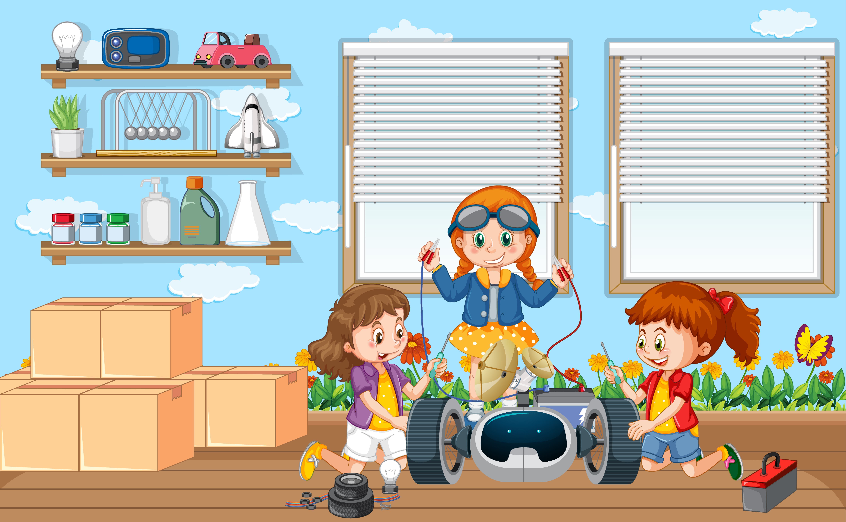




Slide 2
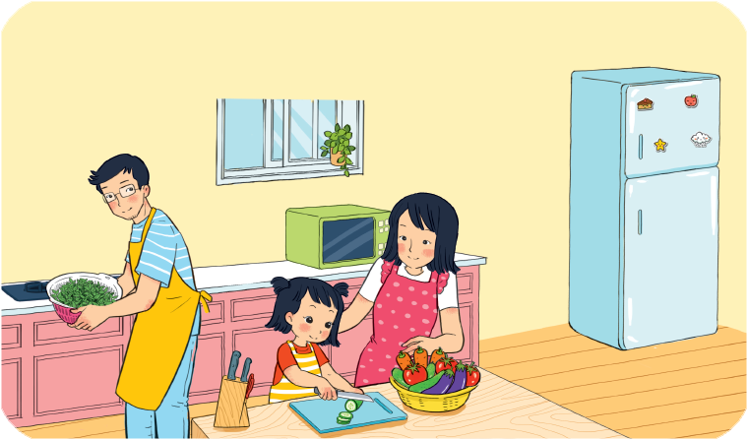
Quan sát hình trên và cho biết cần lưu ý điều gì khi sử dụng dao và đồ dùng sắc nhọn để an toàn.

Slide 3


Kết luận
Các đồ dùng sắc nhọn đều có thể gây nguy hiểm cho chúng ta. Vậy chúng ta cần cẩn thận với các đồ dùng sắc nhọn có trong nhà nhé.

Slide 4


Slide 5


Khi dùng dao, kéo hoặc những đổ dùng dễ vỡ và sắc nhọn, cần phải rất cẩn thận để tránh bị đứt tay và mất an toàn.

Slide 6
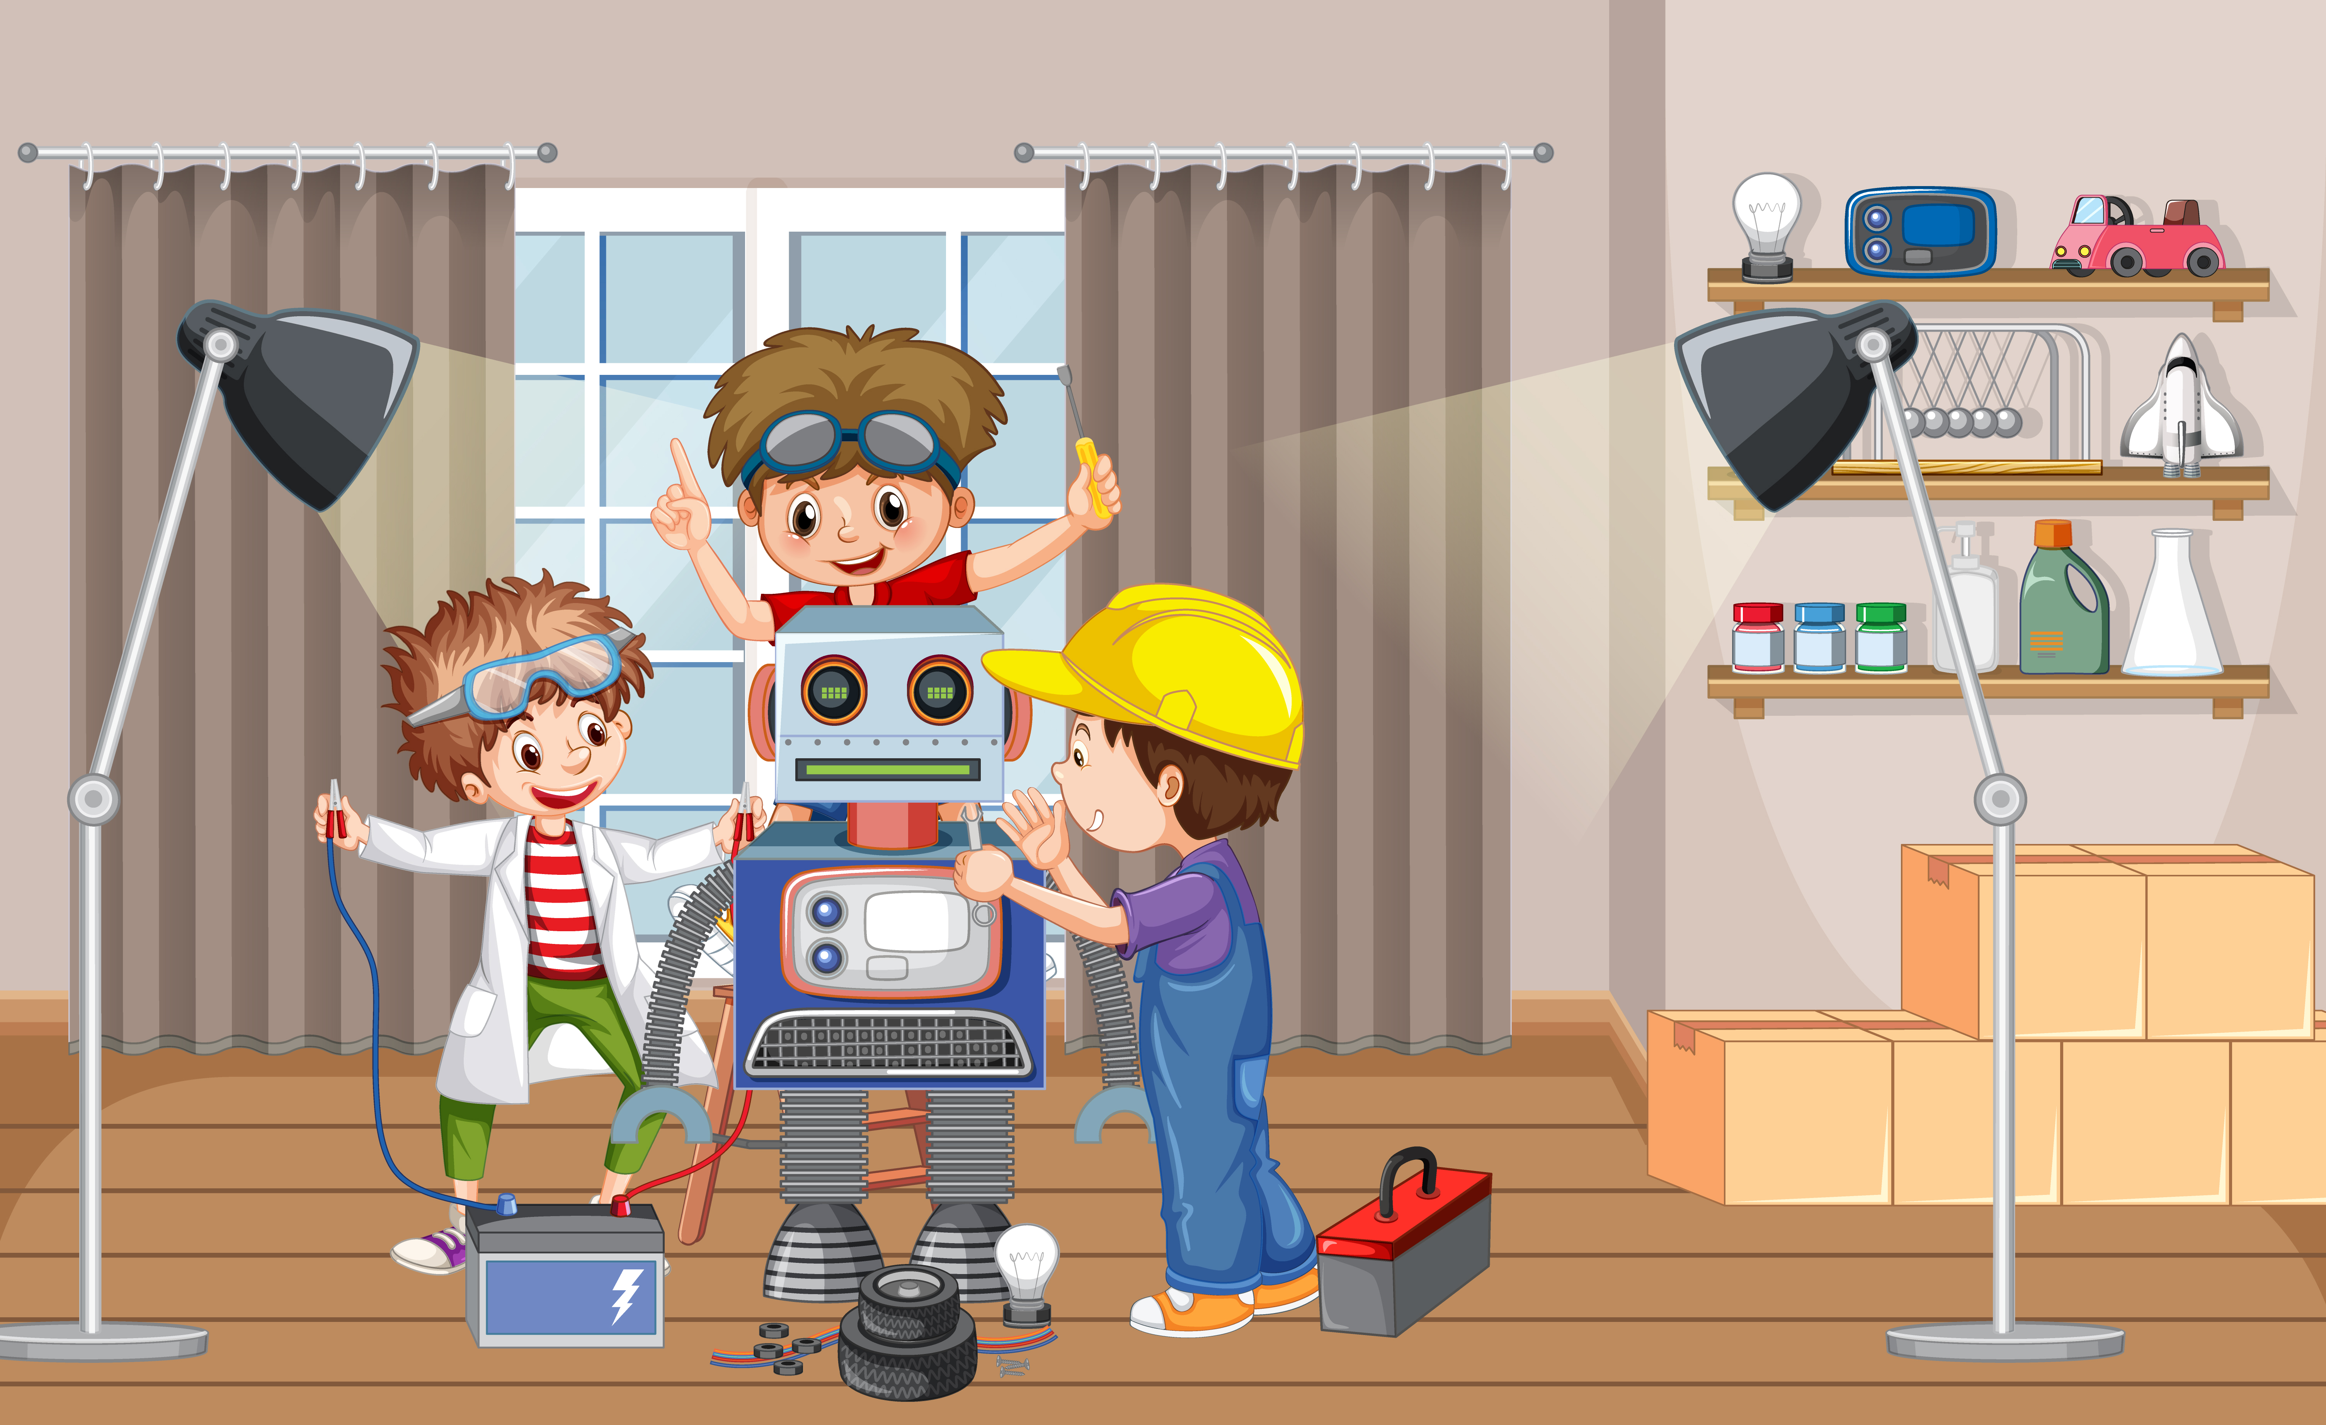
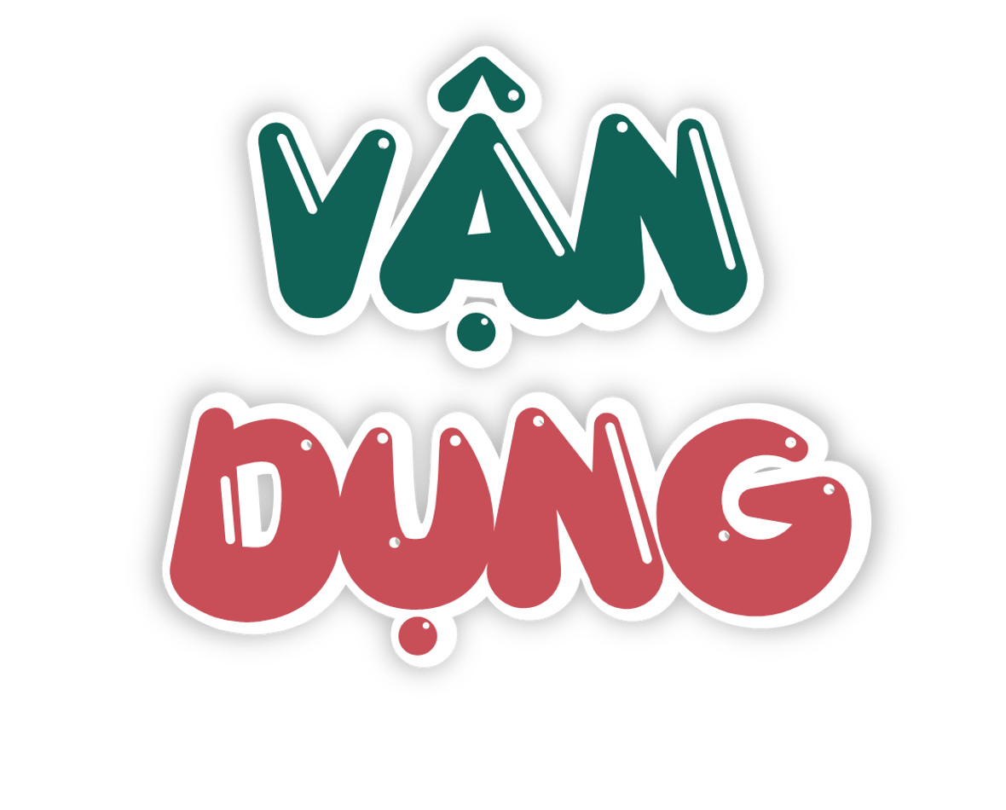

Slide 7
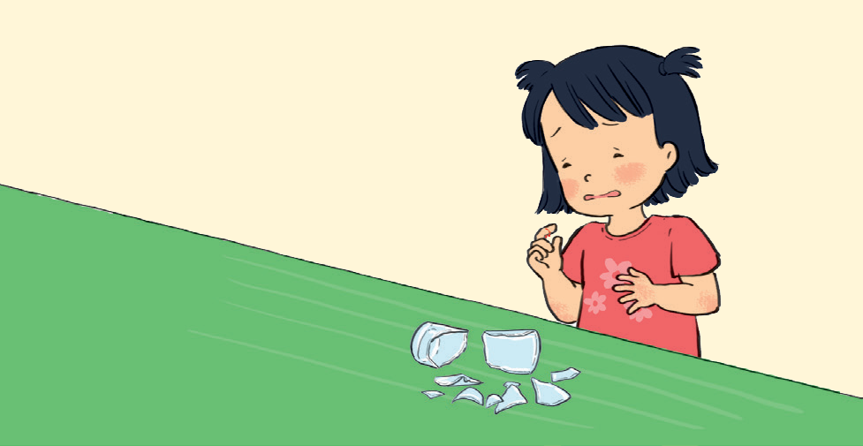
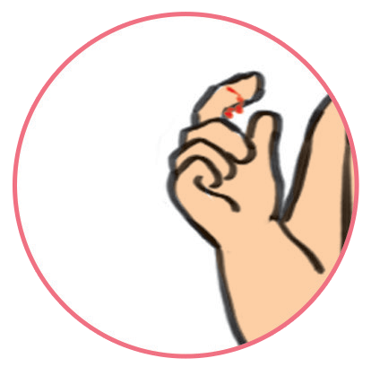

Khi bị đứt tay, em cần làm gì?
1
Notes:
Thiết kế Hương Thảo – Zalo 0972.115.126

